Slide 1
ΚΟΛΛΑΖ
Η ΙΣΤΟΡΙΑ ΤΟΥ ΚΟΛΛΑΖ
ΕΠΑΛ ΕΠΑΝΟΜΗΣ
ΜΕΘΟΔΟΙ ΔΗΜΙΟΥΡΓΙΚΗΣ ΑΠΑΣΧΟΛΗΣΗΣ 1

Slide 2
ΠΡΟΕΛΕΥΣΗ ΤΗΣ ΕΝΝΟΙΑΣ ΚΟΛΛΑΖ
Η λέξη «collage» (κολλάζ) προέρχεται από το γαλλικό ρήμα «coller» που σημαίνει κολλάω και περιγράφει την τεχνική που δημιουργείται κολλώντας διαφορετικές φόρμες από διάφορα υλικά δημιουργώντας ένα ενιαίο σύνολο και που χρησιμοποιήθηκε ιδιαίτερα στον χώρο της τέχνης μέσα στον 20ο αιώνα
Ο όρος κολλάζ προέρχεται από τα γαλλικά πάστα (πάστα). Αποτελείται από την κατασκευή πλαστικών έργων με τη συναρμολόγηση διαφόρων τεμαχίων ή μοσχευμάτων που δημιουργούν τελικό έργο.

Slide 3
ΠΡΟΕΛΕΥΣΗ ΤΟΥ ΚΟΛΛΑΖ
Οι ρίζες αυτής της τεχνικής μας μεταφέρουν πίσω αρκετές εκατονταετίες. Για παράδειγμα τεχνικές που έχουν έντονη αναφορά στο collage χρησιμοποιήθηκαν περίπου το 200 π.Χ. στην Κίνα κατά την εποχή της ανακάλυψης του χαρτιού.
Ωστόσο, η τεχνική αυτή και ο τρόπος με τον οποίο έγινε γνωστή σε εμάς σήμερα χρονολογείται στις αρχές του 20ου αιώνα και οφείλεται σε μια καλλιτεχνική νεωτεριστική τάση και ανακάλυψη των καλλιτεχνών Georges Braque και Pablo Picasso. Μέσω των πειραματισμών των δύο καλλιτεχνών με το collage, η τεχνική αυτή γνώρισε ιδιαίτερη απήχηση κατακτώντας μια σημαντική θέση στον κόσμο της μοντέρνας τέχνης.

Slide 4
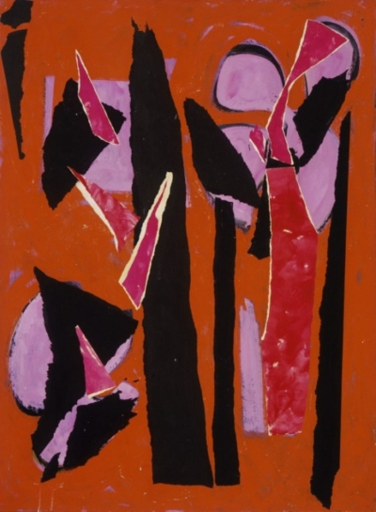
ΥΛΙΚΑ
Τα υλικά τα οποία μπορούν να χρησιμοποιηθούν στην τεχνική του collage είναι πολλά και διάφορα με πρωταγωνιστή το χαρτί σε διάφορες ποιότητες, κομμάτια από ύφασμα ή ταπετσαρίες, κομμάτια από ξύλο, φωτογραφίες, σύρματα, κλπ.

Slide 5
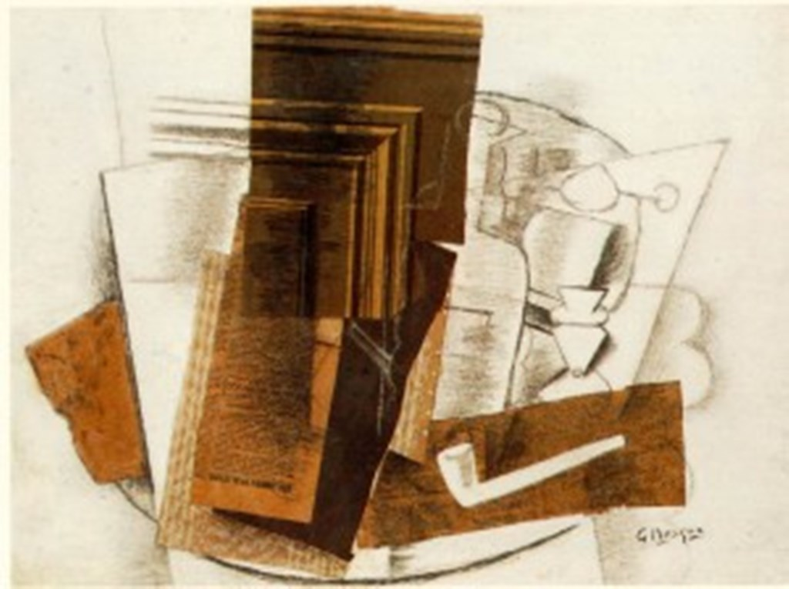
ΠΡΟΕΥΛΕΥΣΗ ΤΟΥ ΚΟΛΛΑΖ
Ανάμεσα στις ιστορικές πηγές που αφορούν την τέχνη, κάποιες χρονολογούν την αρχή της τεχνικής του collage την ίδια περίοδο που ξεκινούν χρονικά τα όρια του καλλιτεχνικού ρεύματος του Μοντερνισμού. Οι πειραματισμοί των δύο καλλιτεχνών έφεραν ως αποτέλεσμα στο προσκήνειο την επαναστατική τεχνική του collage, η οποία έχει ιδιαίτερη σημασία και θέση μέσα στον χώρο της τέχνης αφού αποτελεί μια τεχνική που γεφυρώνει καλύτερα από οποιαδήποτε άλλη το θεμελιώδες χάσμα ανάμεσα στην τέχνη της ζωγραφικής και της γλυπτικής.

Slide 6
Η μοντέρνα έκδοση της τεχνικής του collage ξεκίνησε όταν οι δύο Κυβιστές καλλιτέχνες Georges Braque και Pablo Picasso άρχισαν να πειραματίζονται κολλώντας αντικείμενα ή κομμάτια από ύφασμα και χαρτί πάνω στα έργα τους.
ΠΡΟΕΛΕΥΣΗ ΤΟΥ ΚΟΛΛΑΖ

Slide 7
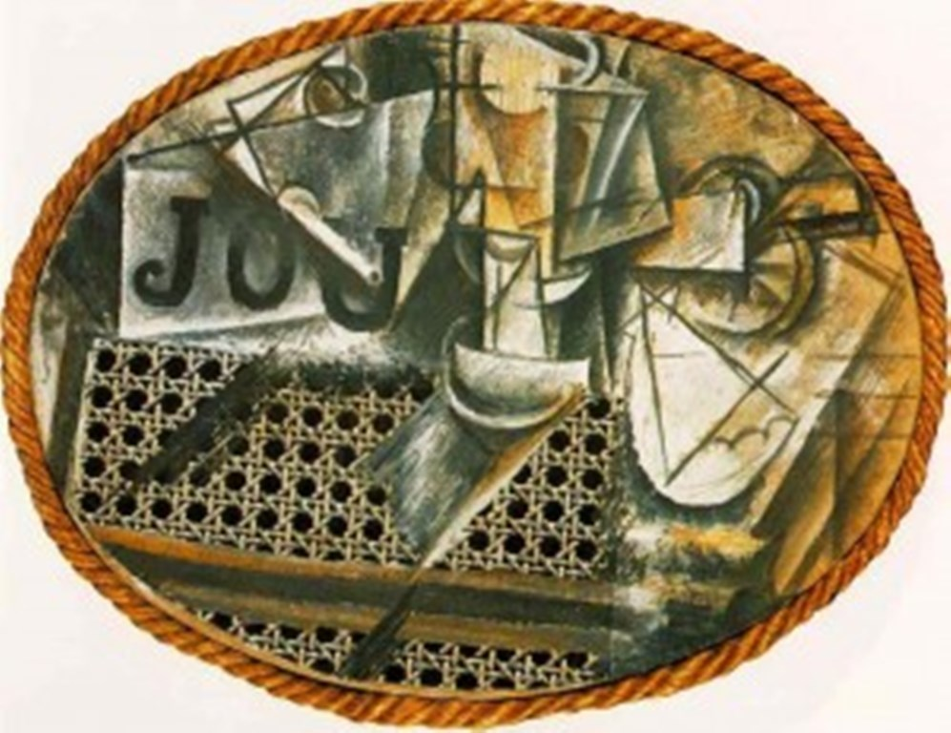
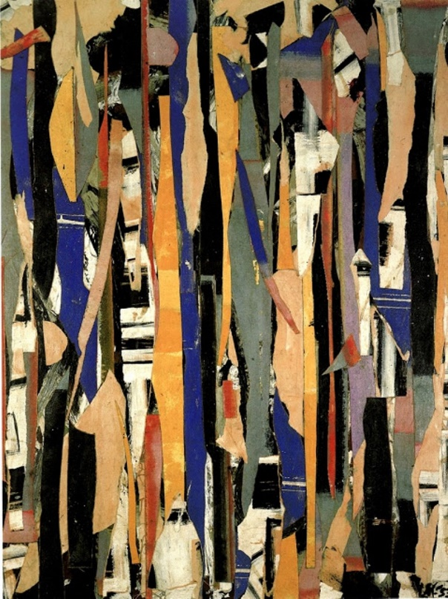
ΙΣΤΟΡΙΑ ΤΟΥ ΚΟΛΛΑΖ
Lee Krasner η οποία συχνά κατέστρεφε τους πίνακές της κόβοντάς τους σε κομμάτια μόνο και μόνο για να δημιουργήσει νέα έργα με την τεχνική του collage συναρμολογώντας τα κομμάτια αυτά σε νέα ζωγραφική επιφάνεια.
Στα 1912 ο Picasso τοποθέτησε ένα κομμάτι από ύφασμα στο έργο του "Still Life with Chair Caning"

Slide 8
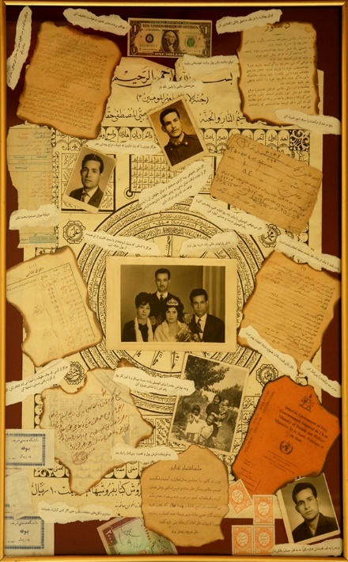
Η ΙΣΤΟΡΙΑ ΤΟΥ ΚΟΛΛΑΖ
ΕΡΝΣΤ
Majid Farahanι
Το κολλάζ ήταν η πλέον δυναμική συμβολή του Ερνστ στη προσπάθεια των ντανταϊστών να πλήξουν τις παραδοσιακές καλλιτεχνικές αξίες. Συνέθετε εικόνες με ετερόκλητα στοιχεία κι υλικά. Με τη τεχνική αυτή, κατάφερε να επεξεργαστεί οικείες εικόνες και να δημιουργήσει παράξενες αινιγματικές συνθέσεις που προκαλούν κι αποσυντονίζουν τη λογική. Η αρχική του ώθηση σε τούτο, όπως εξηγεί ο ίδιος, προήλθε από την επιθυμία του να δημιουργήσει διδακτικό κατάλογο, με τόσον ετερόκλητα στοιχεία, ώστε να μπερδέψουν το μυαλό, να παράγουν παραισθήσεις και να προσδώσουν στα αντικείμενα της εικόνας, νέες συστάσεις μέσα από τη γοργή εναλλαγή. Το πιο σημαντικό τελικά ήταν η ποιητική σπίθα που προέκυψε από το συνδυασμό ετερογενών στοιχείων, παρά το ίδιο το κολλάζ.

Slide 9
ΚΟΛΛΑΖ ΚΑΙ ΕΙΚΑΣΤΙΚΕΣ ΤΕΧΝΕΣ
Το Collage είναι μια τεχνική που χρησιμοποιείται ακόμη και σήμερα, είναι ένας από τους πιο εύκολους τρόπους δημιουργικής έκφρασης από τεχνικής πλευράς. Ενδιαφέρον παρουσιάζουν οι προσεγγίσεις από γνωστούς καλλιτέχνες μέσα στην ιστορία της τέχνης και την άνοδο της τεχνικής μέσα στον χρόνο μέχρι και σήμερα με το collage να πρωταγωνιστεί στα νέα εικαστικά μέσα και να συνδέεται με τη ζωγραφική, τη γλυπτική, αλλά πολύ περισσότερο με τη μεικτή τεχνική και τη σύγχρονη τέχνη.

Slide 10
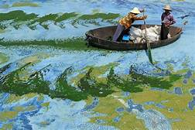

Slide 11
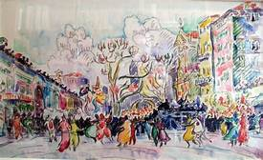
ΤΟ ΚΟΛΛΑΖ ΣΤΟΝ ΕΛΛΑΔΙΚΟ ΧΩΡΟ
Η τεχνική του κoλάζ στην Ελλάδα ξεκίνησε στις αρχές του 20ου αιώνα. Εμφανίζονται δειλά κάποιες προσπάθειες με τον Άγγελο Σπαχή και τον Οδυσσέα Ελύτη, παρουσιάζοντας συνθέσεις ιδιαίτερα τολμηρές για την εποχή τους. Με το κίνημα της Αφαίρεσης τη δεκαετία του 1950-60, το κολάζ κατόρθωσε να αποκτήσει το δικό του χώρο στη ζωγραφική. Σκοπός της είναι η αντιμετώπιση της μορφής στο σύνολο της και όχι στις επιμέρους λεπτομέρειες.

Slide 12
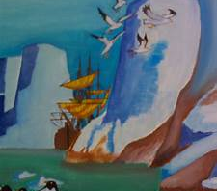
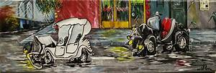
ΤΟ ΚΟΛΛΑΖ ΣΤΟΝ ΕΛΛΑΔΙΚΟ ΧΩΡΟ

Slide 13
ΤΟ ΚΟΛΛΑΖ ΣΤΟΝ ΕΛΛΑΔΙΚΟ ΧΩΡΟ
Την τέχνη του κολλάζ ακολούθησαν με ιδιαίτερη επιτυχία, ο Γιάννης Τσαρούχης – Κάρολος Τσίζεκ – Νίκος Σαχίνης – Νίκος Κεσσανλής – Χρύσα Ρωμανού – Κώστας Τσόκλης – Νάνος Βαλαωρίτης - Αλέξης Ακριθάκης και άλλοι όπως συγγραφείς και ποιητές Οδυσσέας Ελύτης – Μανόλης Αναγνωστάκης κ.α.

Slide 14
ΤΑ ΕΙΔΗ ΤΟΥ ΚΟΛΛΑΖ
Δύο διαστάσεων
Το πιο χρησιμοποιημένο από όλα. Παραμένει σε επίπεδη βάση παρά την ενσωμάτωση στοιχείων.
Χρησιμοποιεί κυρίως φωτογραφίες, χαρτί, εικόνες και σχέδια.

Slide 15
ΤΑ ΕΙΔΗ ΤΟΥ ΚΟΛΛΑΖ
Τρισδιάστατος
Πικάσο Χρησιμοποίησε ιδιαίτερα αυτό το είδος κολάζ που παρέχει βάθος και υφή. Ένα παράδειγμα αυτού είναι το έργο του κιθάρα, για την οποία χρησιμοποίησε μια επιφάνεια από χαρτόνι.

Slide 16
ΤΑ ΕΙΔΗ ΤΟΥ ΚΟΛΛΑΖ
Τοποθέτηση φωτογραφιών
Απλό να το κάνετε, αυτό το κολλάζ βασίζεται στη χρήση φωτογραφιών στοιβαγμένων σε καμβά ή επιφάνεια.
Είναι ταξινομημένη ως μία από τις πιο κοινές τεχνικές.
Στο δίκτυο
Αυτή η τεχνική χρησιμοποιεί επίσης φωτογραφίες, αλλά διαφέρει από το ότι αυτές είναι οργανωμένες σε σειρές και στήλες που σχηματίζουν ένα πλέγμα.
Αυτό το ύφος κάνει τον θεατή να έχει τη δυνατότητα να χωρίσει στο μυαλό του τις εικόνες που βλέπει χωρίς να χάσει την ομοιότητα μεταξύ τους.

Slide 17
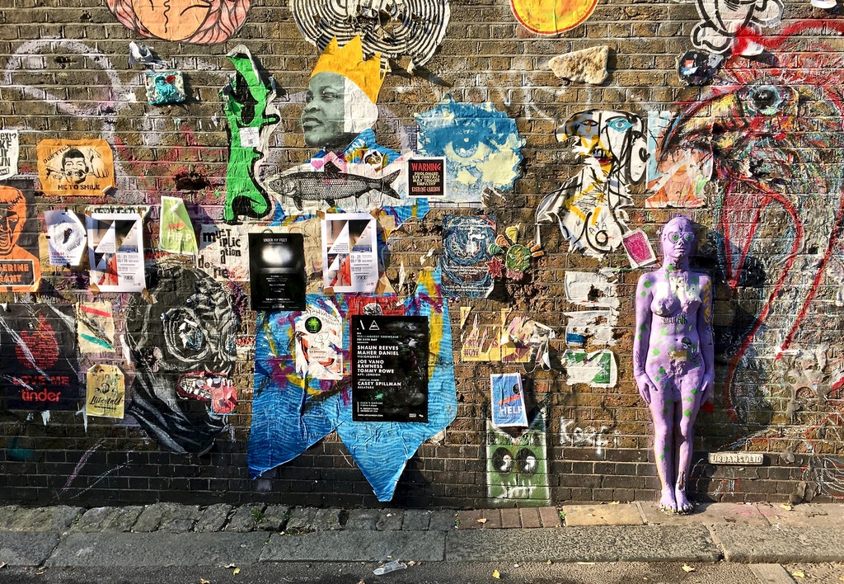
ΕΡΓΑ

Slide 18
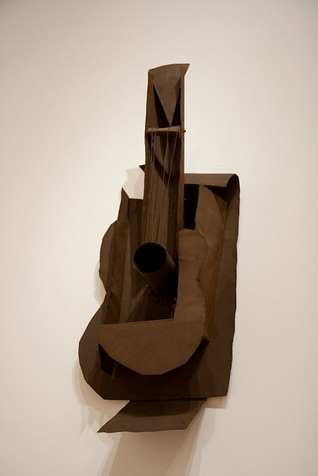
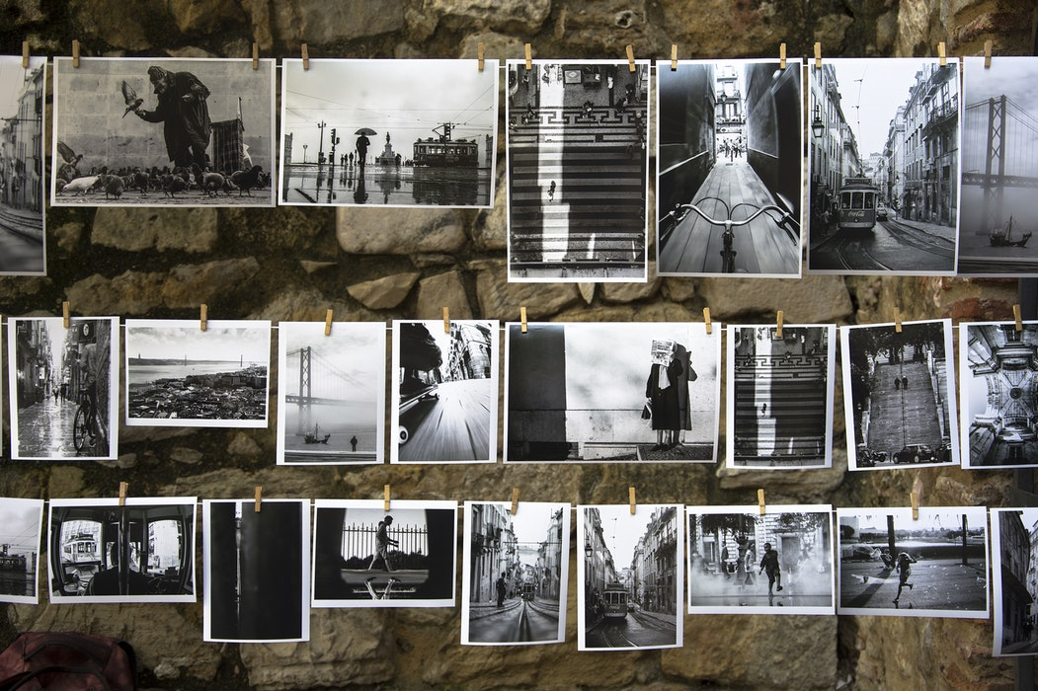
ΕΡΓΑ

Slide 19
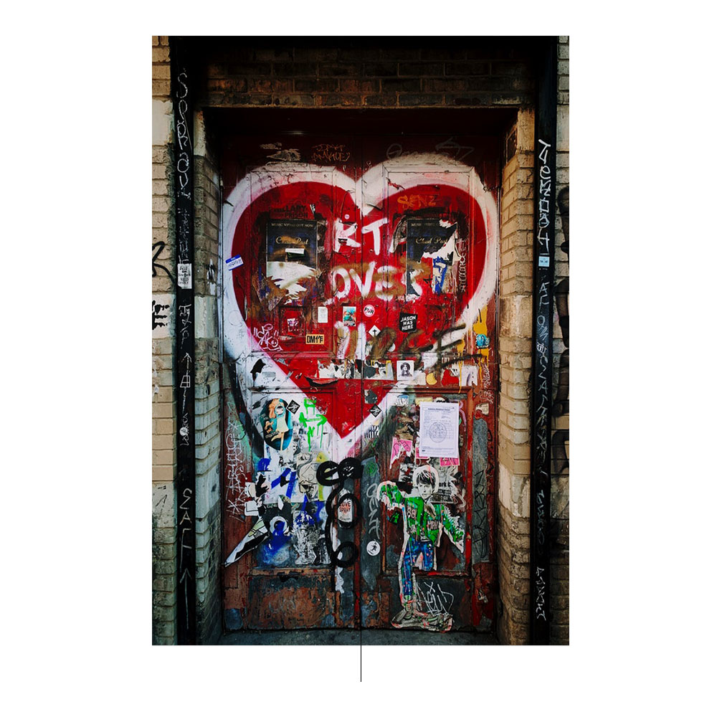
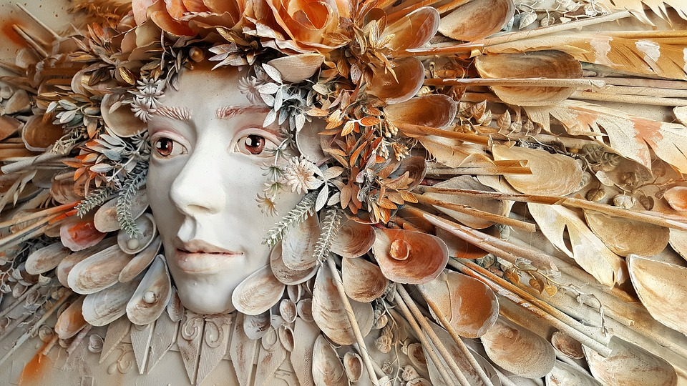
ΕΡΓΑ

